Slide 1






La Résistance antimicrobienne :
Un Risque Epidémique et Biologique ?
F-Xavier Lescure xavier.lescure@aphp.fr
Service de maladies infectieuses et tropicales, hôpital Bichat, APHP, Paris
IAME, UMRS 1137, Inserm, Université de Paris cité
Conflits d’intérêts : aucun

Slide 2
Définitions
La résistance aux antimicrobiens (RAM)
Capacité acquise ou intrinsèque de micro-organismes (bactéries, virus, parasites, champignons) à survivre ou à se multiplier en présence de concentrations d’antimicrobiens normalement efficaces, du fait de mécanismes biologiques sélectionnés et diffusés sous l’effet des pressions environnementales et des usages humains.
La résistance bactérienne aux antibiotiques
Emergence, sélection et diffusion de mécanismes génétiques permettant à des bactéries de résister à l’action d’un ou plusieurs antibiotiques, compromettant l’efficacité des traitements et modifiant durablement l’écologie microbienne.
Le risque épidémique et biologique (REB)
Probabilité de survenue d’un événement sanitaire grave lié à l’exposition d’une population à un agent biologique, naturel ou intentionnel, susceptible d’entraîner une propagation collective, une désorganisation du système de santé et des conséquences sanitaires, sociales et économiques majeures.

Slide 3
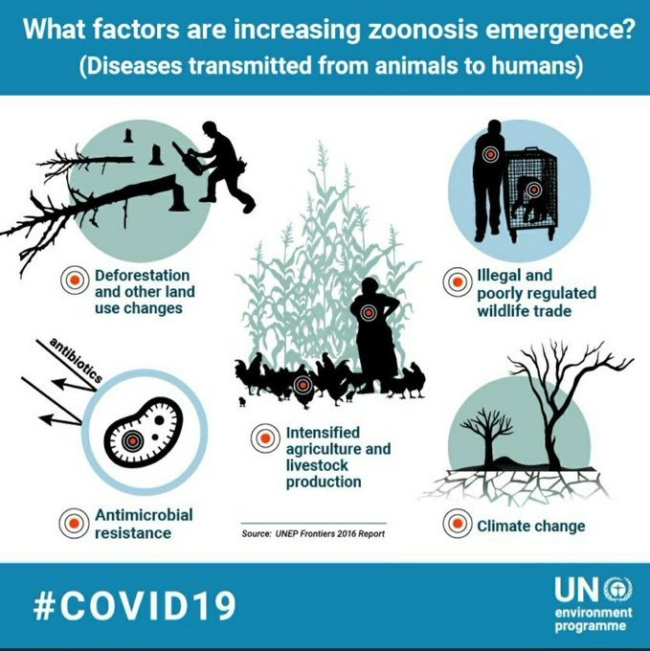

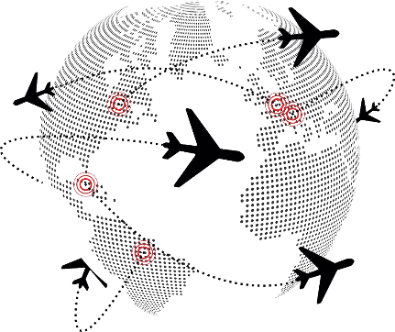

Les facteurs qui influencent l’émergence des maladies infectieuses
mutations
Pathogen evolution
Global transit
networks
Urbanization
260 virus de 25 familles sont connus pour être pathogènes à l’homme.
> 1 million d’espèces virales à découvrir chez les mammifères et les oiseaux

Slide 4
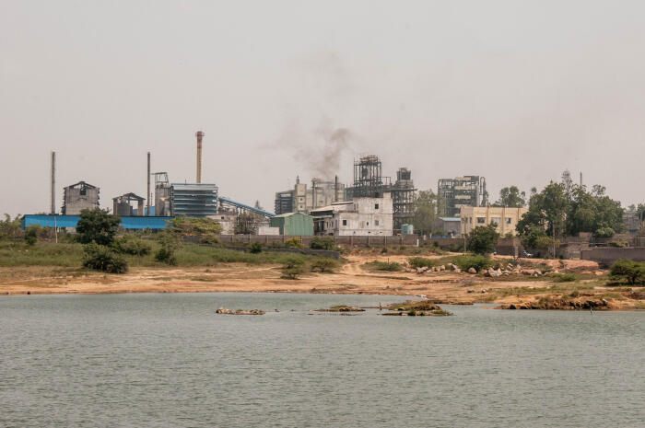
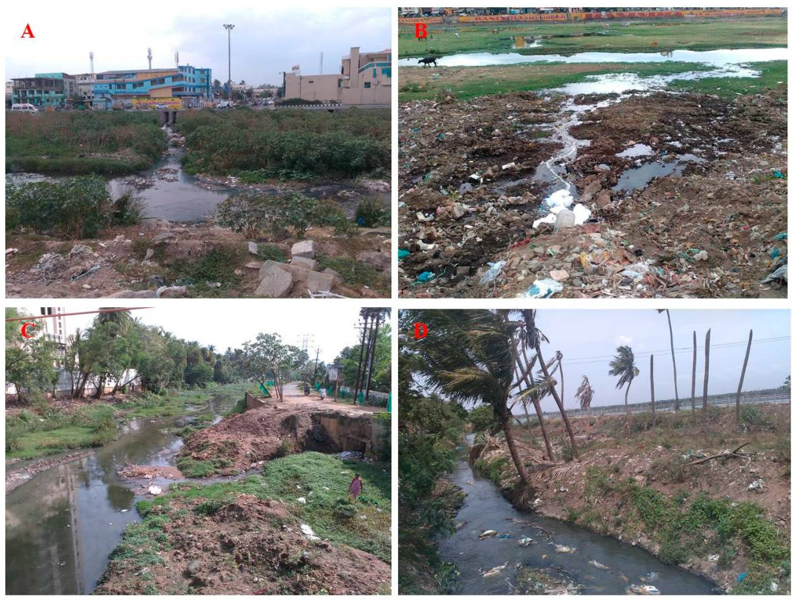
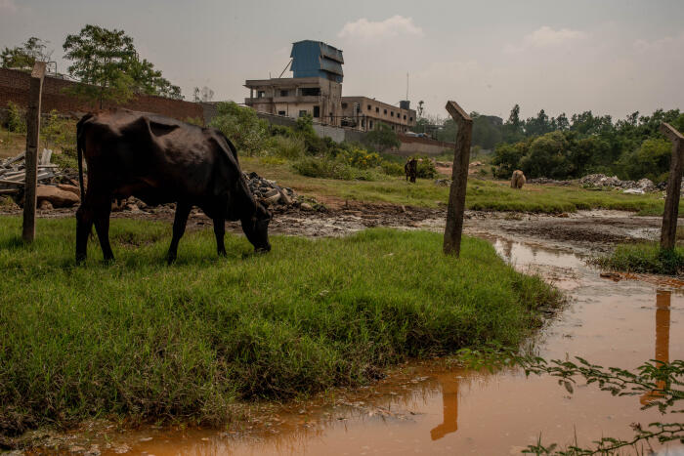
Un environnement pollué par les antibiotiques
et contaminé par les microorganismses résistants
Aroum et al. Indian Journal of Medical Microbiology 2022
Usines d’antibiotiques à Gaddapotharam (Inde)

Slide 5
Matrice simplifiée de l’équation de l’émergence des mal. infectieuses
Transport facile de personnes
Transport facile de marchandises
Transport facile des animaux (incluant marché illégal)
Déforestation massive
Elevage intensif
Déclin de la biodiversité
Tensions géopolitiques
Absence de régulation mondiale / sureté laboratoire
Globalisation
Réchauffement global
Pluies diluviennes
Fonte des glaces
Flux migratoires, déplacements de populations
Crises hydriques, manque d'eau douce
Augmentation des inégalités, précarité
Dérèglement climatique
Pollution de l'environnnement /exposome
Pollution eau / microbiologiques
Pollution eau / résidus pharmaceutiques, hormones
Pollution numérique et cognitive
Pollutions

Slide 6
Matrice simplifiée de l’équation de l’émergence des mal. infectieuses
Transport facile de personnes | Coronavirus
Transport facile de marchandises | Arboviroses transmises par les moustiques (WN, dengue)
Transport facile des animaux (incluant marché illégal) | Mpox
Déforestation massive | Fièvres hémorragiques virales
Elevage intensif | Pandémie grippale
Déclin de la biodiversité | Tiques (FHCC, Lyme)
Tensions géopolitiques | Bioterrorisme
Absence de régulation mondiale / sureté laboratoire | Accidents de laboratoires
Globalisation
Réchauffement global | Champignons et Tiques (FHCC, TBE, Lyme)
Pluies diluviennes | Arboviroses transmises par les moustiques (Chik, Zika)
Fonte des glaces | Anthrax
Flux migratoires, déplacements de populations | Tuberculose
Crises hydriques, manque d'eau douce | Péril fécal (choléra, hépatites, etc.)
Augmentation des inégalités, précarité | IST, VIH
Dérèglement climatique
Pollution de l'environnnement /exposome | Syndrome post-infection aigue
Pollution eau / microbiologiques | Choléra
Pollution eau / résidus pharmaceutiques, hormones | Antibiorésistance
Pollution numérique et cognitive | Infodémie
Pollutions

Slide 7

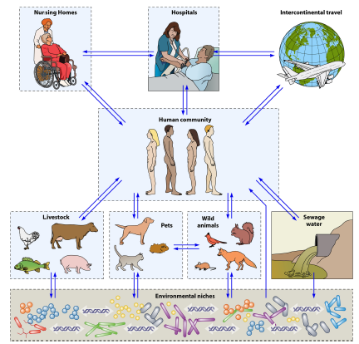
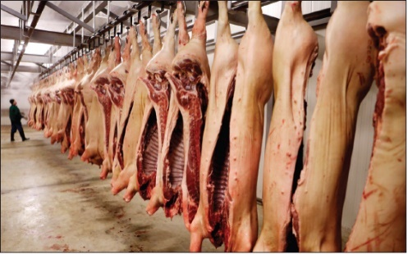
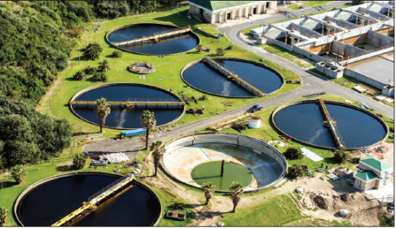
Antibiorésistance = « puissance 4 »
4
2
3
3
1
Laxminarayan et al. LID 2014, Woerther et al. CMR 2013

Slide 8
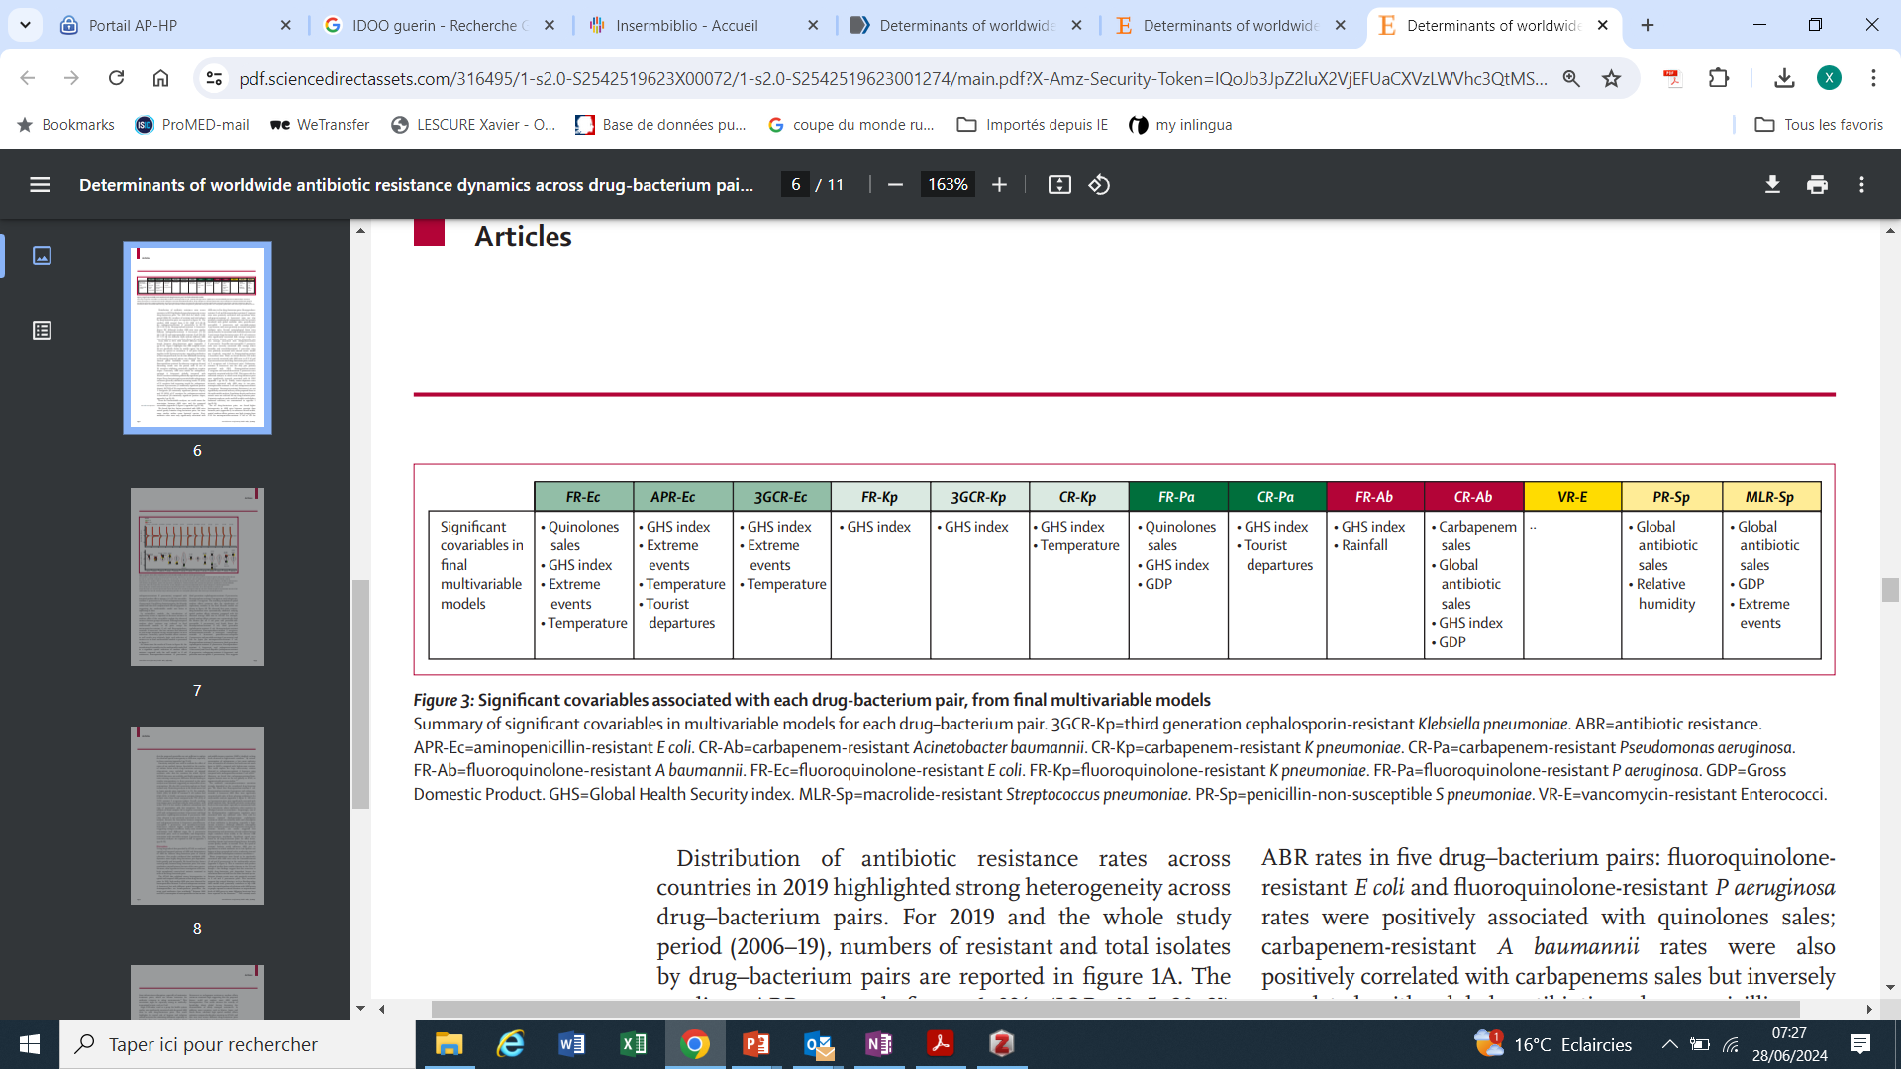
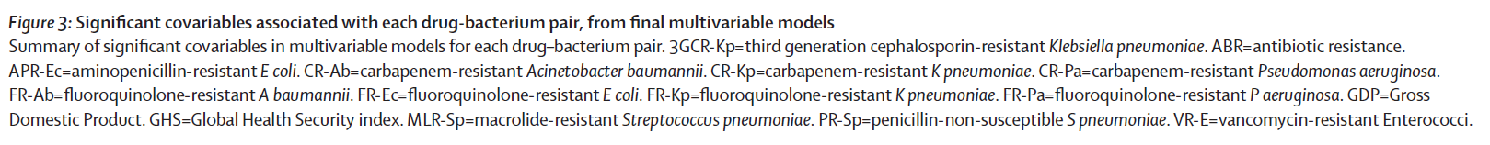
AMR et changements environnementaux
Rahbé E. et al. Lancet Plan. Health. 2023

Slide 9
Matrice simplifiée de l’équation de la résistance
AMR
Transport facile de personnes | Coronavirus
Transport facile de marchandises | Arboviroses transmises par les moustiques (WN, dengue)
Transport facile des animaux (incluant marché illégal) | Mpox
Déforestation massive | Fièvres hémorragiques virales
Elevage intensif | Pandémie grippale
Déclin de la biodiversité | Tiques (FHCC, Lyme)
Tensions géopolitiques | Bioterrorisme
Absence de régulation mondiale / sureté laboratoire | Accidents de laboratoires
AMR
Globalisation
AMR
AMR
AMR
Réchauffement global | Champignons et Tiques (FHCC, TBE, Lyme)
Pluies diluviennes | Arboviroses transmises par les moustiques (Chik, Zika)
Fonte des glaces | Les monstres du permafrost
Flux migratoires, déplacements populations | Tuberculose, dont TB résistante
Crises hydriques, manque d'eau douce | Choléra et hépatites virales
Augmentation des inégalités, précarité | IST VIH
AMR
Dérèglement climatique
AMR
AMR
Pollution de l'environnnement /exposome | Syndrome post-infection aigue
Pollution eau / microbiologiques | Choléra
Pollution eau / résidus pharmaceutiques, hormones | Antibiorésistance
Pollution numérique et cognitive | Infodémie
Pollutions
AMR
AMR

Slide 10


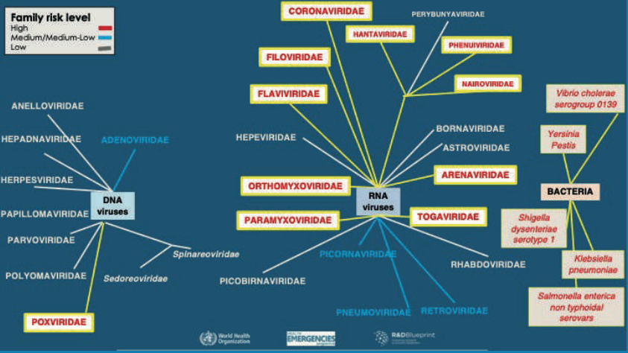
Liste des pathogènes prioritaires
2024
Families considered by the PAC and overview of the outcomes of the risk of PHEIC assessment

Slide 11
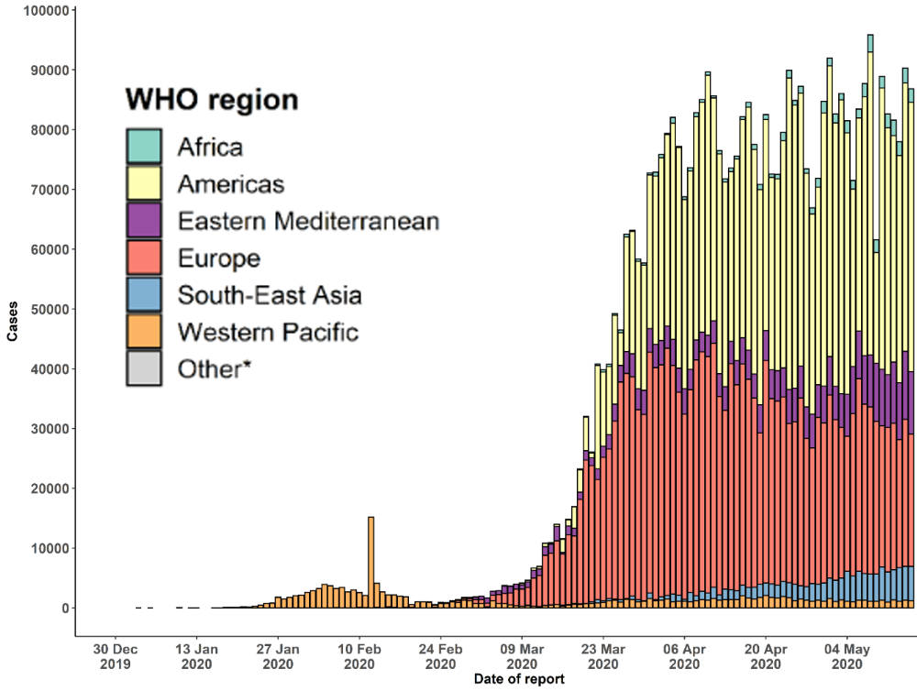
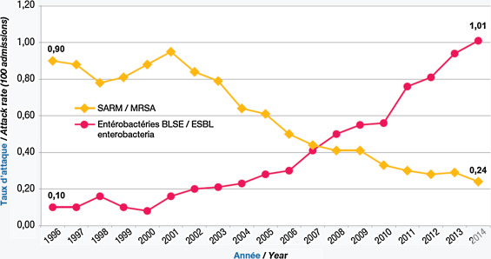
Question de dynamique

Slide 12
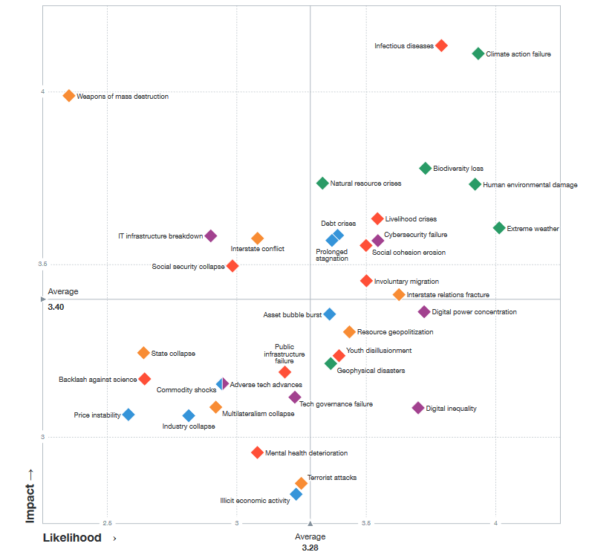
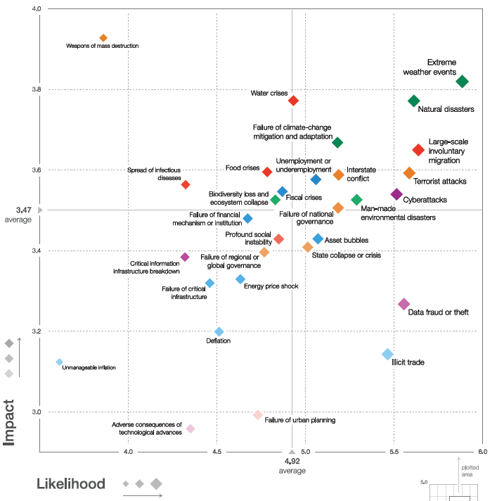

2021
Question d’impact systémique
2017

Slide 13
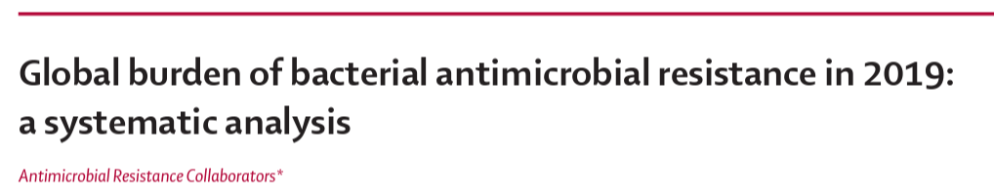
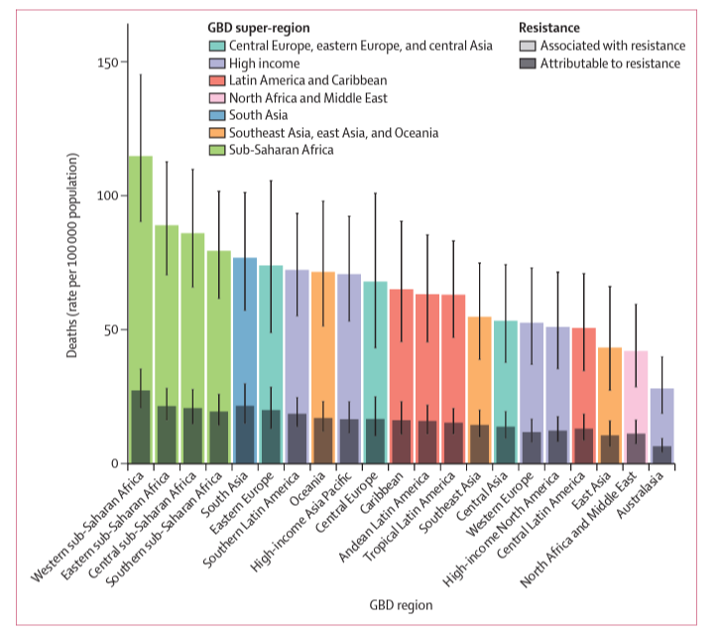
AMR en 2019:
4,95 M (3,62–6,57) de décès
dont 1,27 M (0,91–1,71) attribuables
++ dans les LMICs
Lancet 2022
+114%
++ Escherichia coli,
Klebsiella pneumonia,
Staphylococcus aureus,
Streptococcus pneumoniae
-4%
+77%
Klein E et al. PNAS 2018

Slide 14
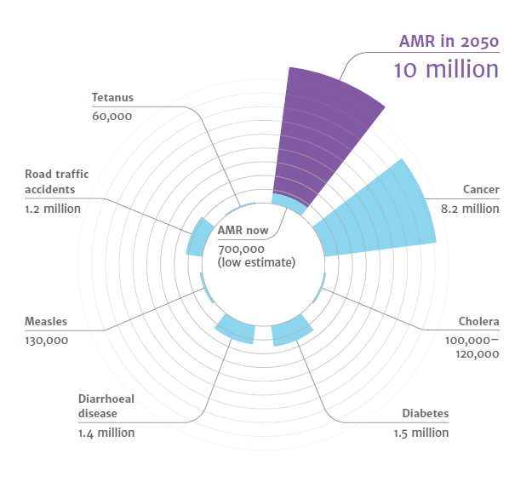

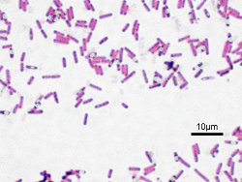
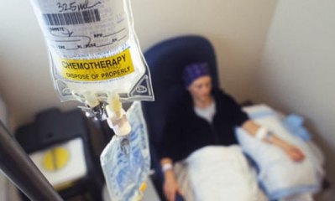
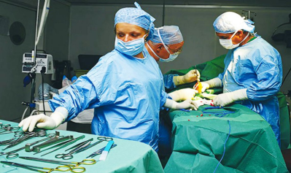
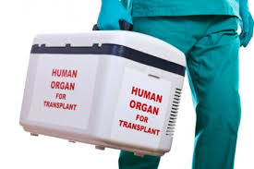
L’enjeu en termes de mortalité
Source: The review on AMR, Jim O’Neill 2014

Slide 15
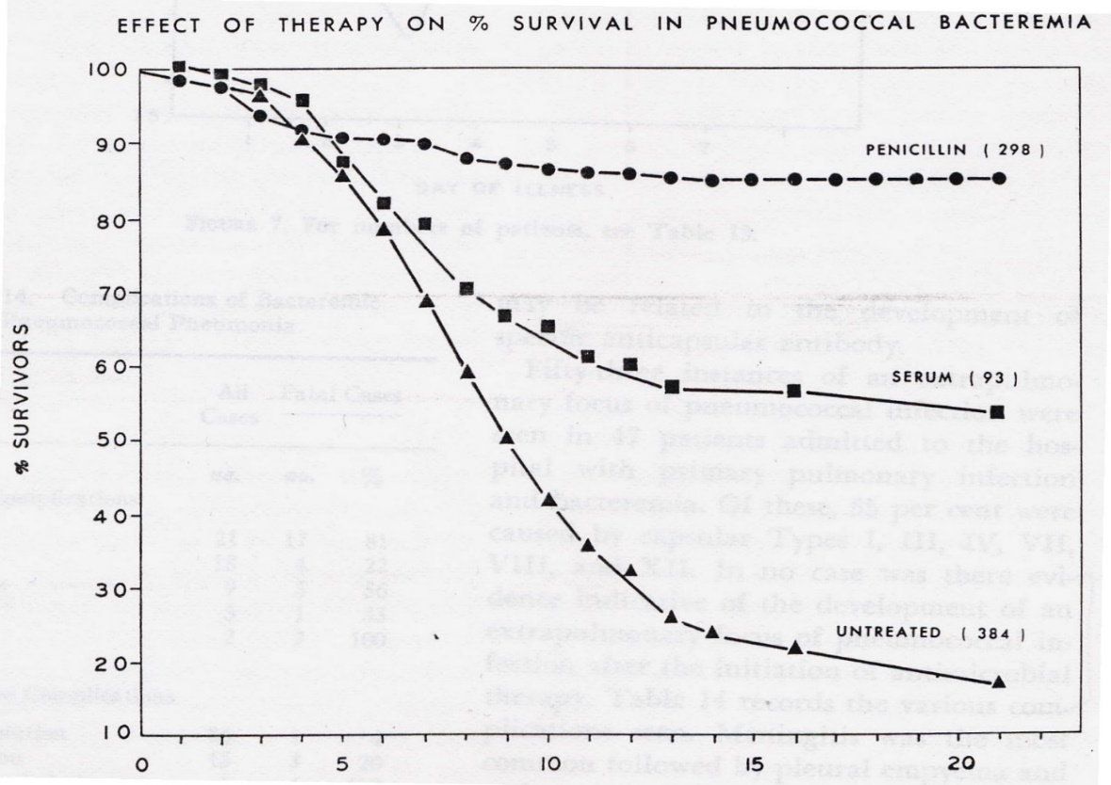
L’enjeu en termes de mortalité
chocs septiques à KPC en réanimation
Bactériémies pneumococciques
Falcone M et al. CMI 2016
Austrian R and Gold J, Ann of Intern Med 1964
Notes:
Rétrospective analyse 2010-2014 en réanimation KPC-Kp choc septique, N = 111 patients, Coli R 51,3%
Mortalité J30 : 39,6%, HR coliR = 8,08 (p<0,001)

Slide 16
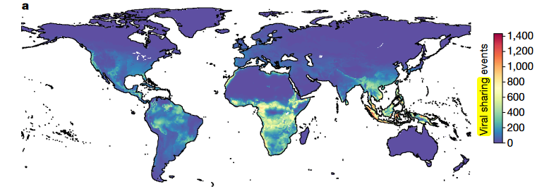
Impact du changement climatique sur le risque d’émergence
Hot spots
Prédictions du nombre de transmission d’un agent zoonotique aux humains en raison du changement climatique en 2070
(estimation à partir de 10.000 pathogènes et 3.000 mammifères)

Slide 17
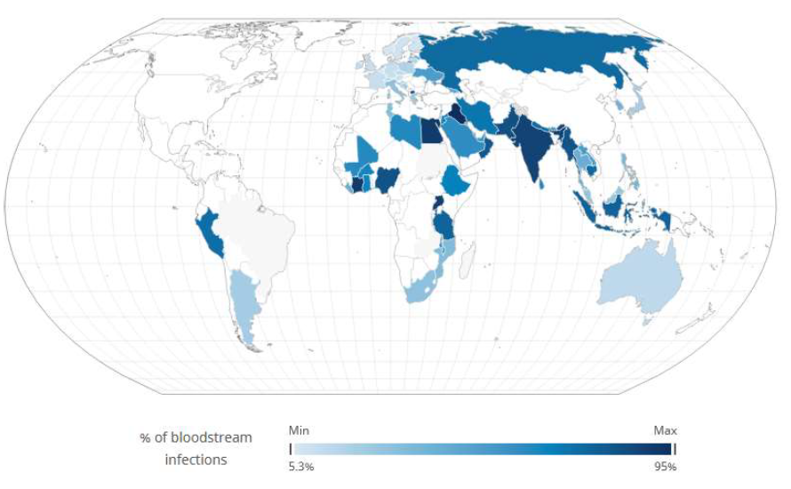
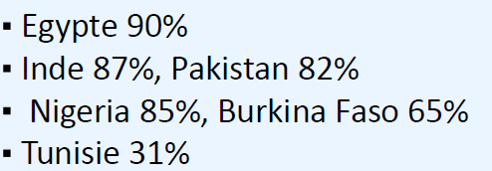
Prévalence des E, coli BLSE au sein des bactériémies dans le monde
36 → 42% en 4 ans
WHO. https://data.who.int/indicators. 2022

Slide 18
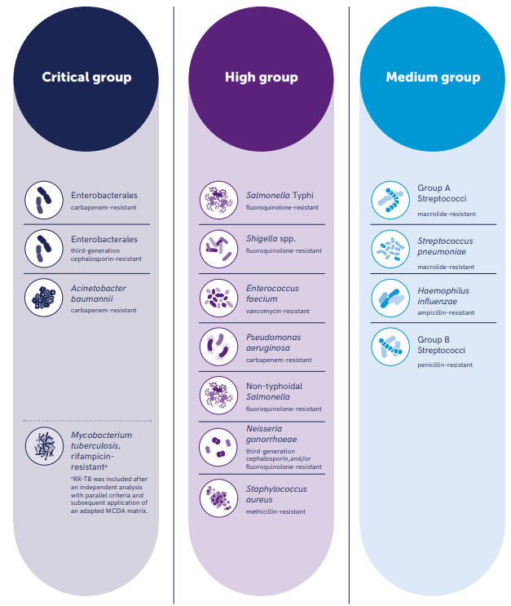
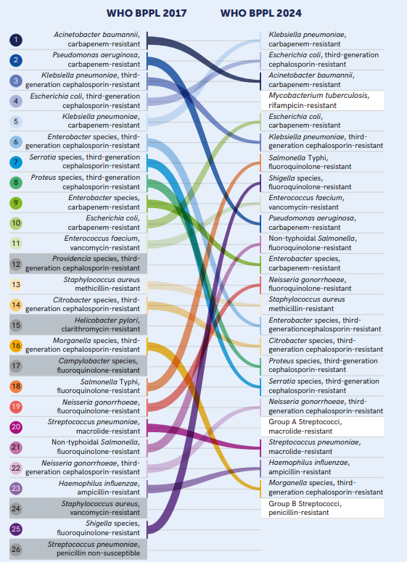
WHO Bacterial Priority Pathogens List, 2024 update

Slide 19
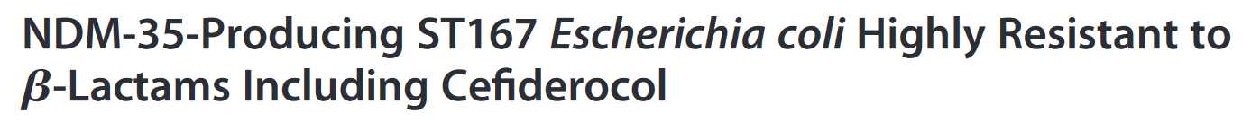
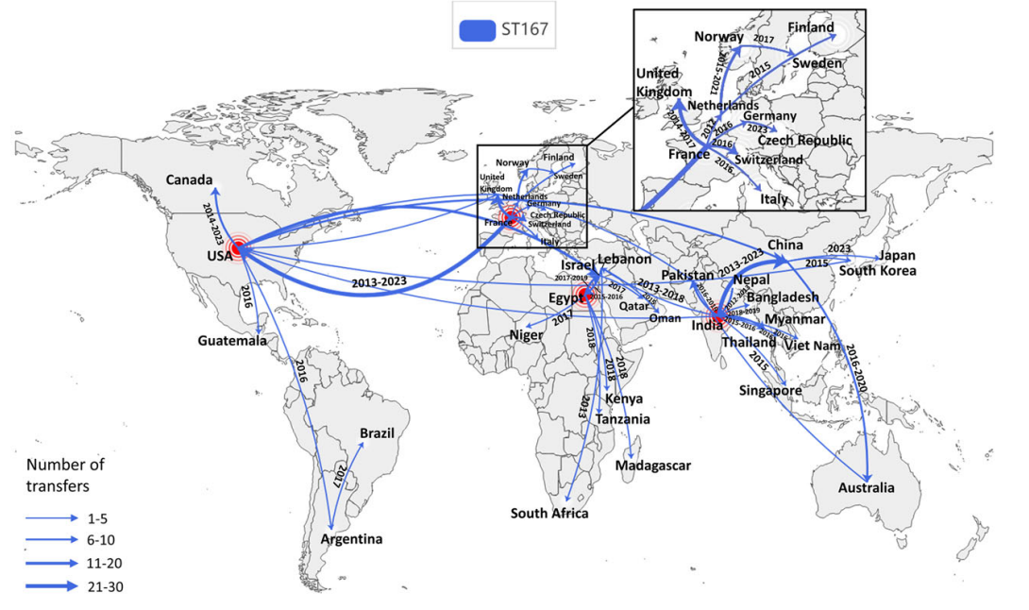
La course en avant
HL R to FDC observed in E. coli N1949
Carbapenems R
+ aztreonam-avibactam R
+ cefiderocol R
ST167 Escherichia coli NDM-35
X10 hydrolytic activity toward cefiderocol compared to NDM-1
Insertion in PBP3 with a truncated iron transporter protein
Poirel et al. AAC 2022
Huang et al. Nature 2024

Slide 20

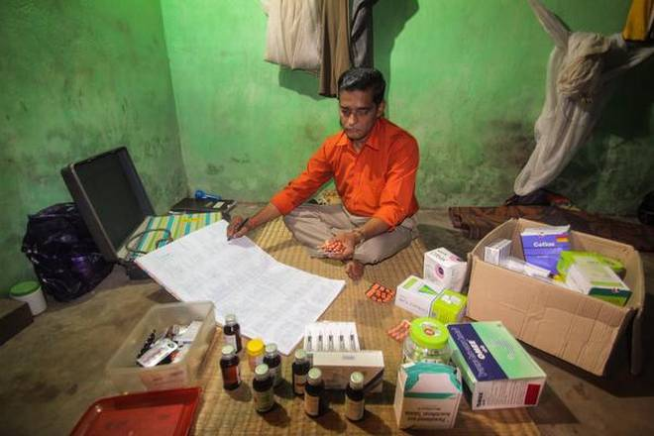
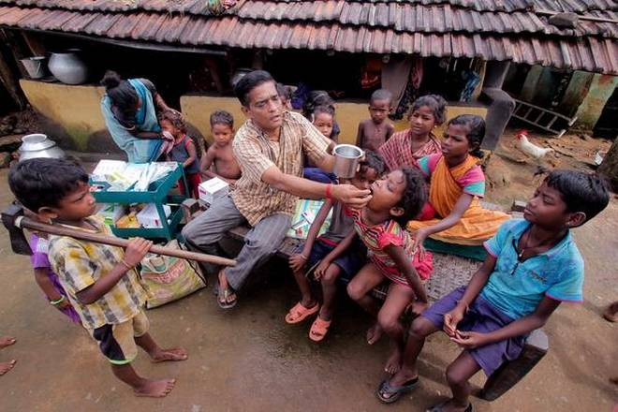

AMS in India
Abdul Ghafur
ID /AMS
Antibiotics stewardship cannot be the only route ahead
AMR is a complex challenge: technical and scientific challenge, but also a social, economic political challenge.
Putting people at the centre of this fight is important, especially if we need to ameliorate the social and economic contributors
Tackling AMR in LMICs
“Improving sanitation and involving the common people in battling deadly resistant bacterial infections”
Sanitation
IC
AMS

Slide 21


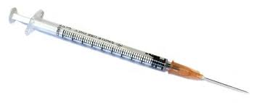


Solutions REB
Solutions RAM

Slide 22
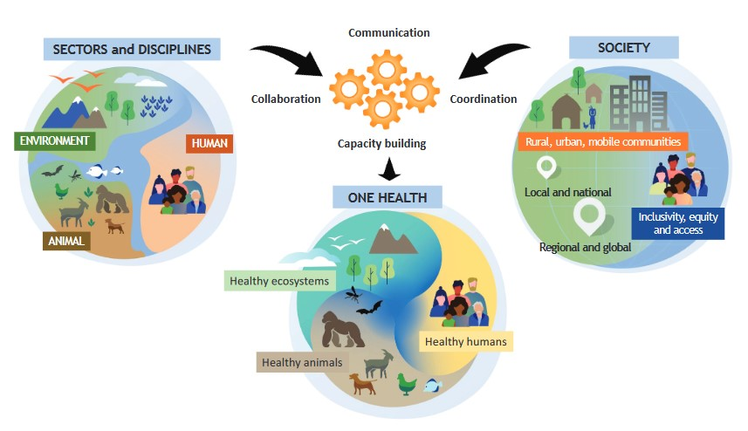
Jutel M., Mosnaim G.S., Bernstein J. et al. “The One Health approach for allergic diseases and asthma”. Allergy 2023

Slide 23
Conclusion
Même « processus de fabrication »
Des cinétiques très différentes
Des leviers de lutte assez proches
Mouvement de balanciers récurrents
Conséquences massives et systémiques
Notions d’écologie et de décroissance

